Slide 1
点検ルール管理マニュアル
１．点検ルール
２．投与日数制限医薬品
３．点検ルールの誤り
1
・・・・・・・
・・・・・・・
・・・・・・・
13
16
本説明書はチェックアイDXの基本操作について説明したものです。
医療機関名、 患者氏名は仮名に変換してあります。
詳細はホームページの操作マニュアルを参照してください。
開発：
販売：

Slide 2
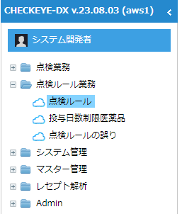
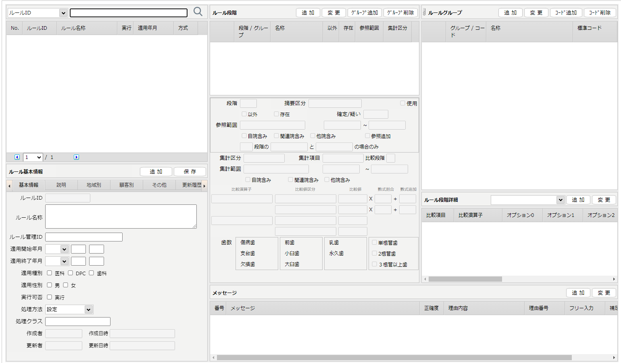
点検ルール
チェックアイDXが提供する「精密点検ルール」を作成及び変更します。 医療機関に合わせて新しいルールを追加、改訂します。
*医師の指示の下で管理されます。
ナビゲーションウィンドウの
「点検ルール業務」>「点検ルール」を
ダブルクリックします。
● 初期画面です。
点検ルールリスト
ルール段階
ルール詳細仕様
ルール段階情報
ルール基本
メッセージ

Slide 3
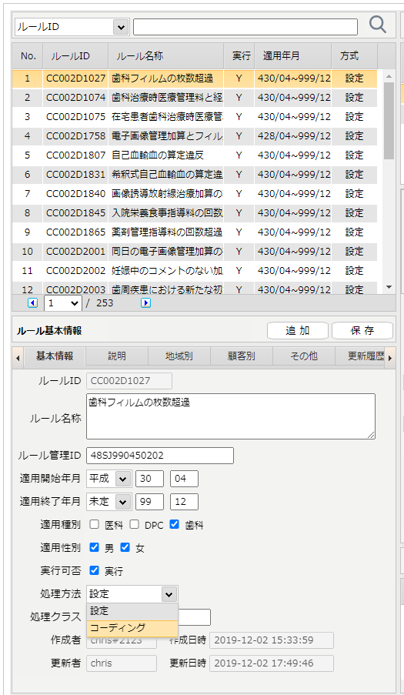
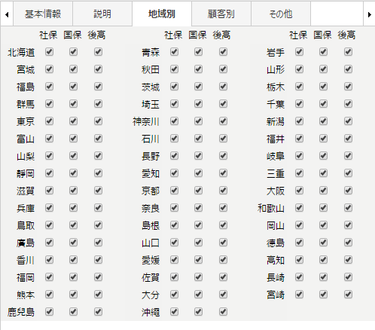
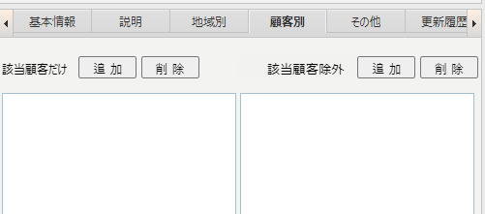
1.点検ルールの内容
●自動点検に使用される点検ルールのリストと詳細
①
①点検ルールのリストです。
点検ルールを選択すると以下の詳細
情報領域にルール情報が表示されます。
④
⑤
②ルールの詳細、適用種別、地域、顧客
別の実行可否などを管理する部分です。
- 適用開始期間のみ点検ルールが適用されます。
- 適用種別（医科、DPC、歯科）分野を基準に
点検を行います。
- 適用性別（男、女）性別適用可否を設定します。
②
③
③ 設定方式とコーディング方式の2つのルール開発方式があります。
* 設定方法：ロジック管理画面でデータを登録するだけでルール開発が完了し、自動点検
に適用されます。ただし、すでに決定されている項目のみ点検が可能なため、点検に制限
がある可能性があります。
* コーディング方式：ロジックに対応す別途モジュールの開発が必要です。
設定方式で適用できない部分についても詳細な点検が可能であり、 DBを活用した一括点検が可能です。
( 事例：商用医薬品DBと支払基金の電子点数表）
④ 支払基金及び国保連と後期高齢者保険別
に地域別に実行するかどうかを設定します。
⑤ 該当顧客のみ：登録された顧客のみが該当
点検ルールを実行します。
該当顧客除外登録された顧客に対し、該当点検
ルールを除外します。
.

Slide 4
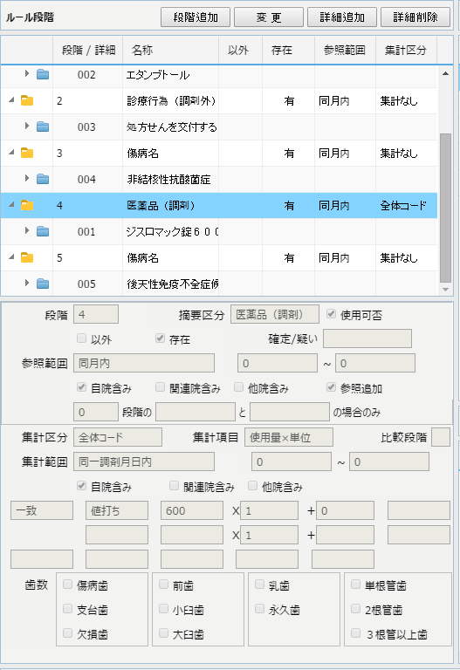
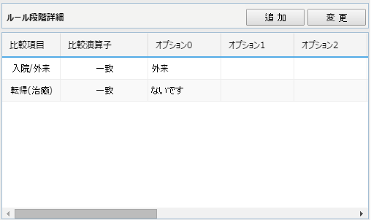
●メッセージ領域
不合格に使用されるメッセージを管理する部分です。
①
①メッセージには#, @Name()@, @Month()@, @SumTimes()@, @Age()@, @SumQty()@ など
さまざまなマクロを含めることができ、そのマクロはそれぞれの数字または名前に変換され、
メッセージに含まれます。
- 基本的には支払基金仕様に合致した理由番号と理由内容を入力し、万一点検するレセプト
が国保連と後期高齢者の場合には、自動的に当該審査機関の仕様に合致したコードに変換
します。
- 設定方式ではルールごとに1つのメッセージのみ登録可能であり、コーディング方式では多数の
メッセージが登録可能です。
●ルールの段階及びルールの詳細仕様
設定方式でチェックルールのロジックを管理する部分です。
①
②
① ルール段階0から順番に実行し、すべての段階
で条件を満たすとエラーになります
- 段階0はコーディング方式の対象項目（再審要求
を通じて削減を要請する診療行為や医薬品と特定
機材）に対応します。
- 段階1以降はコーディング方式の参照項目
（対象項目を判断するために参照する診療行為や
医薬品と特定基材とコメント）及び点検傷病に
該当します。
参照範囲は段階０の項目に基づいて様々な設定
ができます。
② 各ルール段階ごとに複数のルール詳細を関連付けることができ、1つのルール詳細を複数の
ルール段階にリンクできます。ルールの詳細は診療行為や医薬品と特定基材と傷病名です。
又、ルール段階詳細はルール段階ごとに詳細な条件を追加するために使用されます。

Slide 5
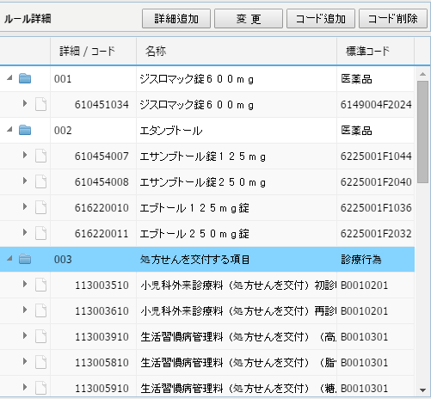
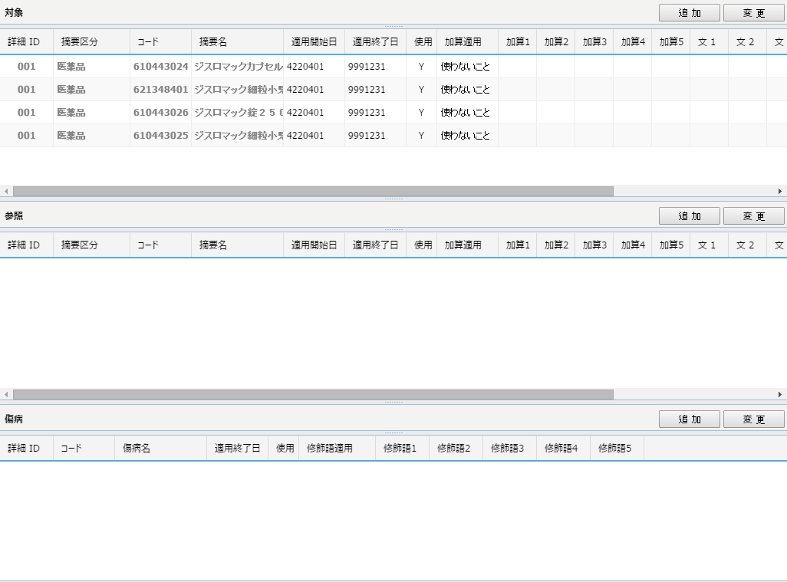
●ルール詳細
設定方式の点検ルールデータを管理する部分です。
ルールの詳細は診療行為や医薬品と
特定機材と病名であり、各ルールの詳細は
同じマスターのアイテムで構成できます。
- 各ルール段階ごとに複数のルール詳細を
関連付けることができ、1つのルール詳細を
複数のルール段階にリンクできます。
● 対象及び参照と傷病
コーディング方式で点検ルールデータを管理する部分です。
対象の項目は設定方式のルール段階0のルール詳細に該当します。
参照と傷病の項目は設定方式のルール段階1以上のルール詳細に該当します
項目ごとに加算コードを追加したり、修飾語を追加して詳細に対象及び参照と
傷病を設定することができます。
各コードにオプションを設定して点検ルールで使用できます。

Slide 6
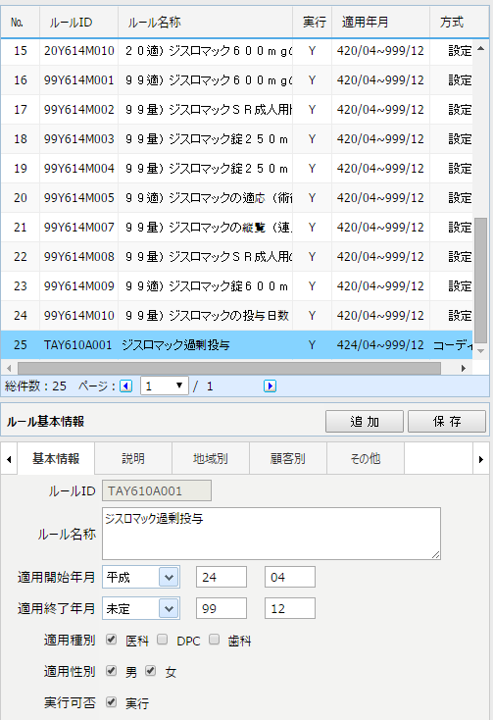
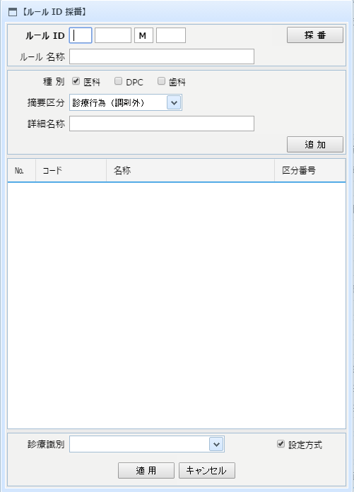
●ルールの基本情報の作成
点検ルールの基本情報を作成する方法です。
②
④
⑤
①
③
まず、ルール情報を入力するためには①の[追加]ボタンをクリックして[ルールID採番]ポップ
アップを呼び出します。規則に適合するルールIDを作成するためにポップアップを使用します。
ルールIDの1～2桁：対象が主に発生する診療識別
ルールIDの3～6桁：対象の分類。
ルールIDの7桁：医科はM、歯科はD、DPCはC
ルールIDの8～10桁：ルールID 1～7が同じルールのシリアル番号
ルールIDの先頭6桁を入力し、②の[採番]ボタンをクリックしてシリアル番号を入力したり、10桁のルールIDを直接入力することができます。ルール名を入力して③の［適用］ボタンをクリックすると基本的なルール情報の入力が完了します。
または、対象項目を選択してルールIDを入力することもできます。 ④で対象の種類を選択し、⑤の［追加］ボタンをクリックして対象を検索する［項目検索］ポップアップを呼び出します。

Slide 7
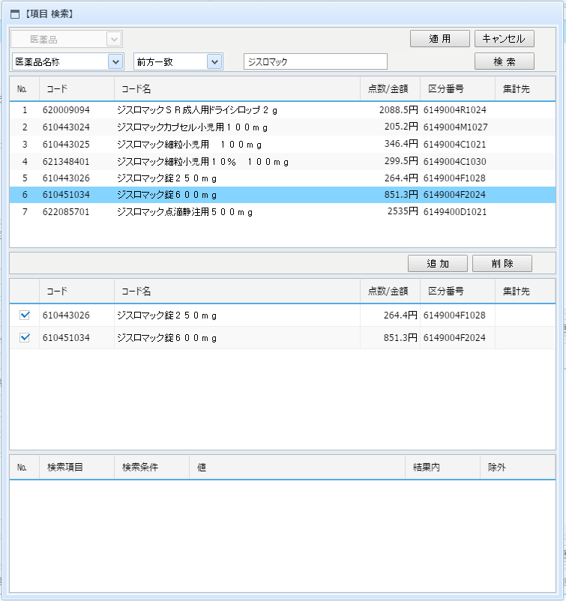
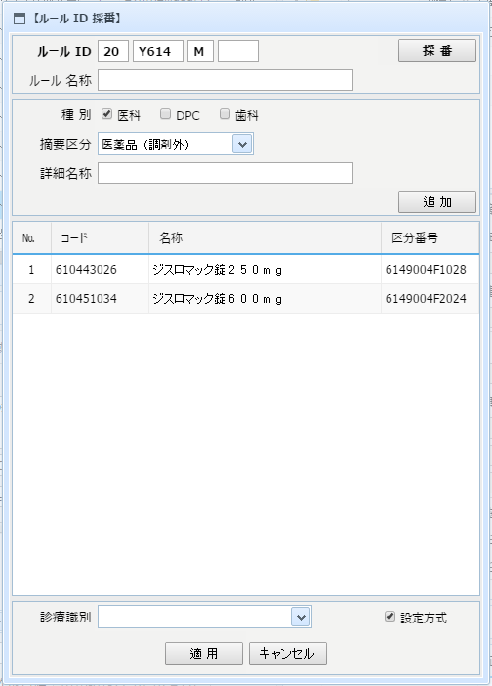
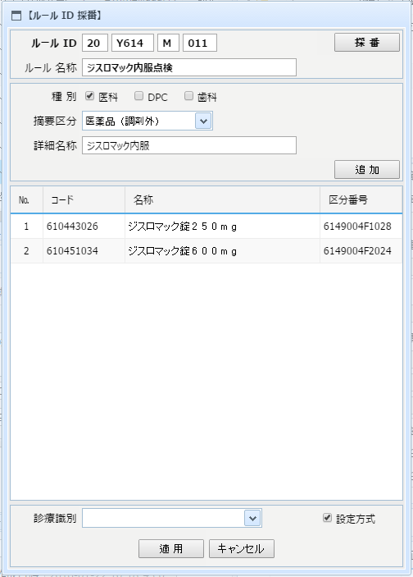
●ルールの基本情報の作成（続き）
点検ルールの基本情報を作成する方法です。
③
①
希望の検索条件を設定した後、①の［検索］ボタンをクリックすると条件に合った項目が検索されます。
検索した項目をダブルクリックするか、又は選択後②の[追加]ボタンをクリックすると必要な項目のみ選択できます。
5）～6）の手順を繰り返した後、③の［適用］ボタンをクリックすると［項目検索］ポップアップが終了し、前の［ルールID採番］ポップアップに移動します。次のページで説明します。
②
①
②
前の[項目検索] ポップアップは終了し、[ルールID採番] ポップアップに最初の画像のように設定されます。ルール名、詳細名称を入力した後、①の[採番]ボタンをクリックすると2番目の画像のようにルールIDが設定されます。
②の[適用]ボタンをクリックすると、ルール情報の入力が完了します。

Slide 8
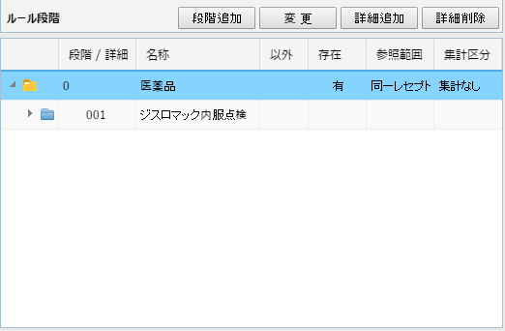
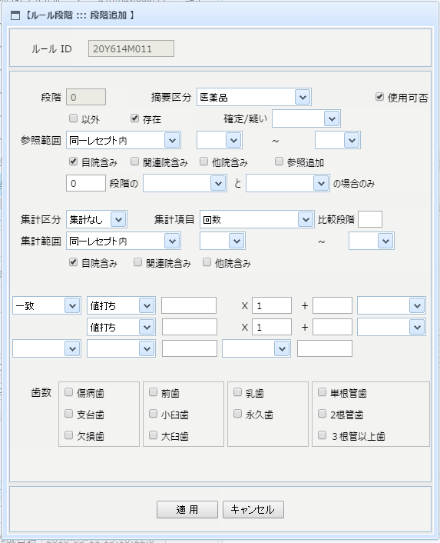
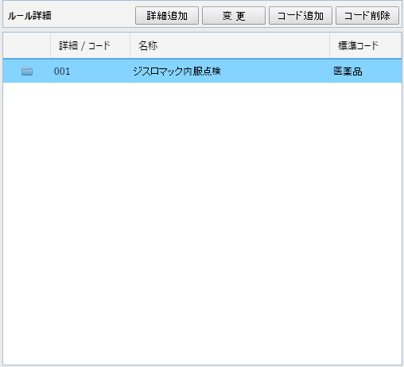
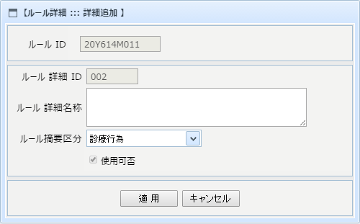
2.設定方式の点検ルール
●設定方式のルール段階の作成
設定方法で点検ルールの段階を作成する方法です。
①
②
ルール段階を追加するためには①の[段階追加]ボタンを、ルールステップを修正するには②の[変更]ボタンをクリックして[ルール段階::段階追加] ポップアップを呼び出します。
点検のためのロジックに該当する項目を設定後に③の［適用］ボタンをクリックして
作業内容を反映します。
③
●設定方式のルール詳細データの作成
設定方法で点検ルールの詳細データを作成する方法です。
①
②
ルール詳細はルール詳細の情報と項目で構成されます。
ルール詳細の情報を追加するためには①の[詳細追加]ボタンを、
ルール詳細の情報を修正するには②の[変更]ボタンをクリック
して[ルール詳細::詳細追加] ポップアップを呼び出します。
項目を設定した後に③の［適用］ボタンをクリックして
作業内容を反映します。
ルール詳細の項目を追加するには、④の[コード追加]ボタンをクリックして[項目検索] ポップアップを呼び出します。
ルールID採番プロセスと同じ方法で処理できます。
③

Slide 9
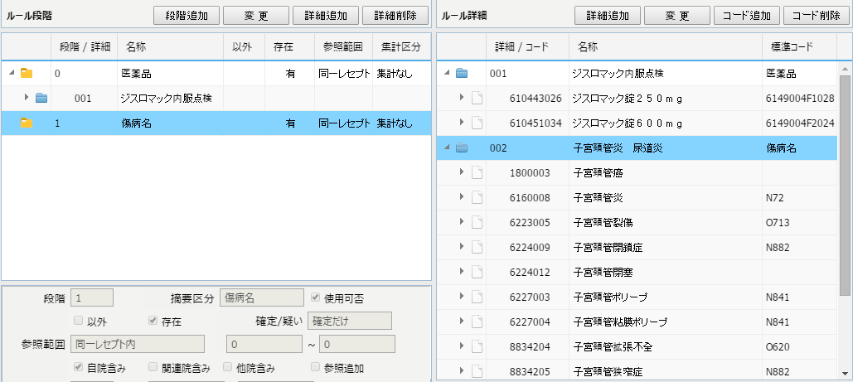
●設定方式のルール段階とルール詳細の連結
設定方法でチェックルールのルール段階と詳細データを連結する方法です。
③
①
②
①ルール段階を選択します。
②ルールの詳細を選択します。
③ [段階追加]ボタンをクリックして作業内容を反映します。
④
④ルール段階の下にルール詳細が追加されます.
1つのルール段階にマスター種類が同じ複数のルール詳細を関連付ける
ことができます。又、複数のルール段階に1つのルール詳細をリンクする
こともできます。
ルール詳細がルール段階にリンクされると自動点検が実行され、ルール段階
のロジックをチェックすると、ルール詳細のコードに対してロジックがチェ
ックされます。

Slide 10
3.コーディング方式の点検ルール
● コーディング方式 ルールの対象及び参照と傷病の作成
①
①
①
① [追加]ボタンをクリックして各種マスターのコードを登録できます。
加算コード及び修飾語とその他のオプションなどは、グリッドの項目を
クリックして登録できます。
4.メッセージの作成
●メッセージを作成する方法です。
①
③
②
① [追加]ボタンをクリックしてメッセージを登録できます。
② グリッドの項目をクリックして登録できます。
③ [適用]ボタンをクリックしてメッセージ登録を完了します.

Slide 11
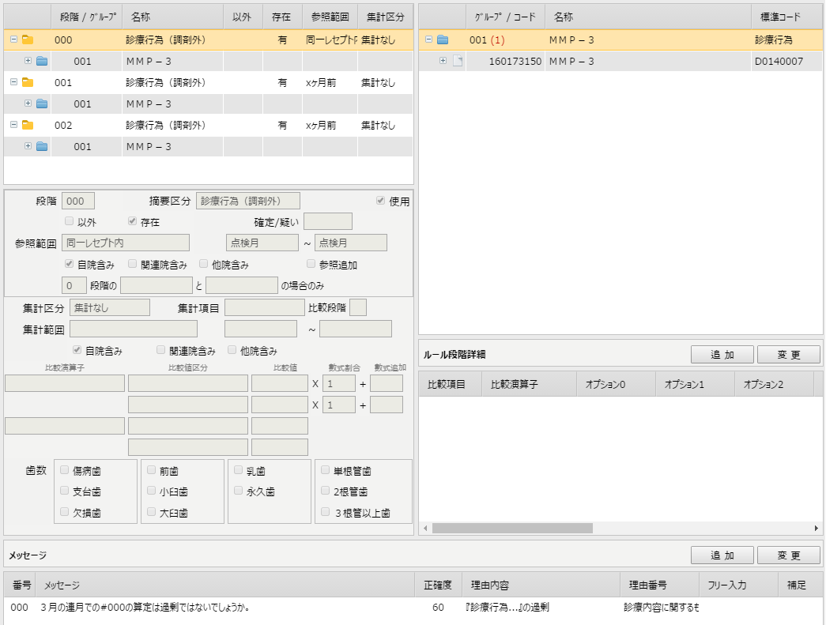
点検ルール作成事例
１．診療行為点検
(精密点検ルールID）PLD014M081 : ３月の連月での「ＭＭＰ－３」の算定は過剰ではないでしょうか。
0) レセプトにG1の算定があります。
0段階レセプト前月のレセプトにG1の算定
があります。
2) １0段階レセプト前月のレセプトにG1の算定
があります。
①
①現段階に含まれるグループ（ＭＭＰ－３）のコードを検索する範囲を０００
段階に含まれるグループのコード（対象－ＭＭＰ－３）を基準に設定します。
（点検対象レセプトの診療年月1ヶ月前のレセプトで検索します。）
-→点検レセプトの前月レセプトにＭＭＰ－３があれば、００１段階の条件を満たします。
②
②現段階に含まれるグループ（ＭＭＰ－３）のコードを検索する範囲を０００
段階に含まれるグループのコード（対象－ＭＭＰ－３）を基準に設定します。
（点検対象レセプトの診療年月2ヶ月前のレセプトで検索します。）
-→点検レセプトの2ヶ月前のレセプトにＭＭＰ－３があれば、002段階の条件を満たします.

Slide 12
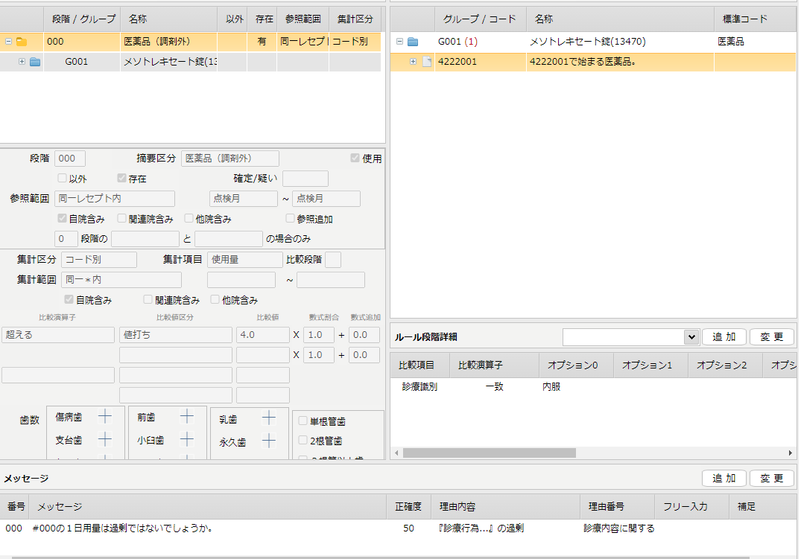
点検ルール作成事例
２．医薬品、特定器材点検
PLY422M012 : 「メソトレキセート錠２．５ｍｇ」の１日用量は過剰ではないでしょうか。
①
0)レセプトにG1（＝該当医薬品が1日10mg
以上投与）があります。
②
●説明
①医科レセプト及びDPCレセプトと歯科レセプトの医薬品を検索します。
②検索する「診療識別」を設定します。 →下服部診療の識別で医薬品を検索します。
③
④
③集計項目に従って集計します。 →使用量で集計します。
④集計範囲に基づいて集計します。 → 「同一算定日内」で集計します。
算定日ごとにコード別使用量の合計が4を超える医薬品があれば条件を満たします。

Slide 13
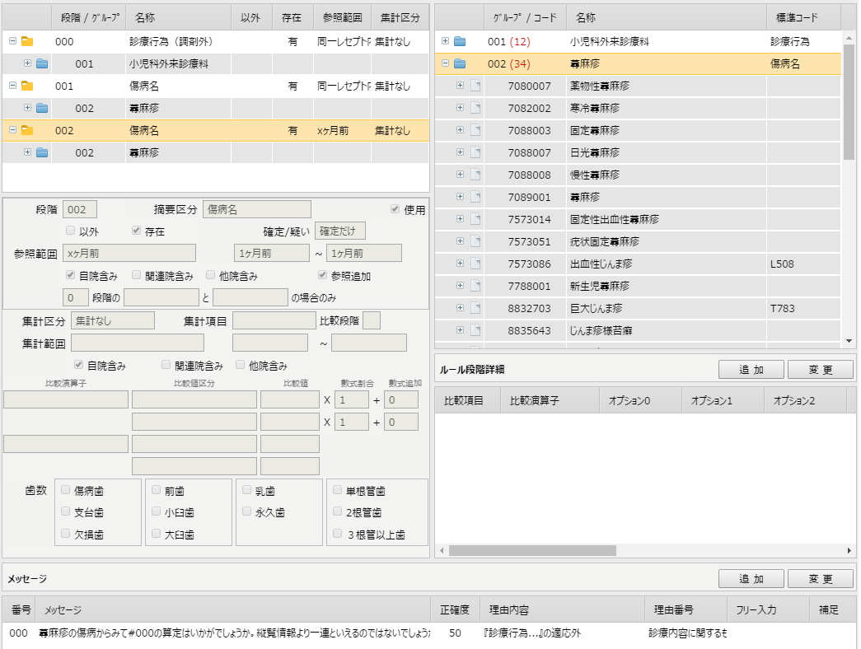
点検ルール作成事例
３．傷病名点検
PLB001M117 : 蕁麻疹の傷病からみて「小児科外来診療料」の算定はいかがでしょうか。
縦覧情報より一連といえるのではないでしょうか。
0) レセプトにG1の算定が存在します。
1) 段階0 G2確定病名が存在します。
2) 0段レセプトの前月にG2の確定病名が存在します。
説明
②
③
①
①現段階に含まれているグループのコードを、現段階0に含まれるグループのコードに
基づいてどのような範囲で検索するかを設定します。
→小児科外来診療料が算定されたレセプト（点検）の診療年月1ヶ月前レセプトで検索します。
②ルール段階に含まれるグループコードが「参照範囲」に在る条件なのか、又は無い条件なのかを設定します。
→「存在」をチェックします。
③確定病名だけを検索するのか疑い 病名だけを検索するか又は「確定」と「疑い」区別せずに検索可不
を設定します。 -→ 「確定」を設定します。
点検レセプトの前月レセプトに「蕁麻疹」に含まれる確定傷病名があれば2段階の条件を満たします。

Slide 14
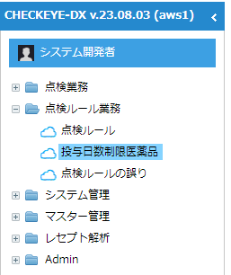
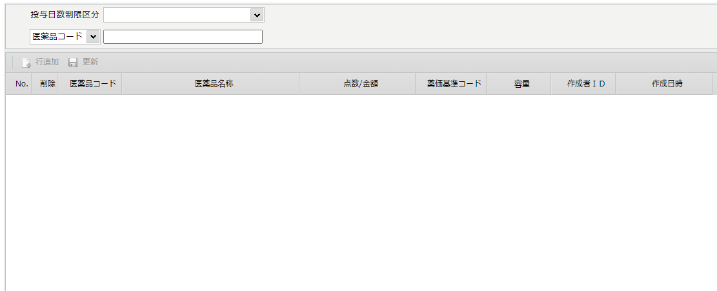
投与日数制限医薬品
投与日数に制限がある医薬品を別々に管理できるようにします。 これは「処方投薬日数制限」の精密点検で使用される基本情報です。 精密点検ルール作成の際に使用される基準データとして使用されるため、ユーザー権限に応じて一般ユーザーにはオープンされず、医療専門家とサポートデスクで管理します。
ナビゲーションウィンドウの「点検業務」>「投薬日数制限医薬品」をダブルクリックします。
*システムの運用基本情報としてシステム管理者に限定して管理する必要があるため、以降の改訂時に本メニューが運営者に表示されないことがあります。
●初期画面です。

Slide 15
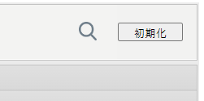
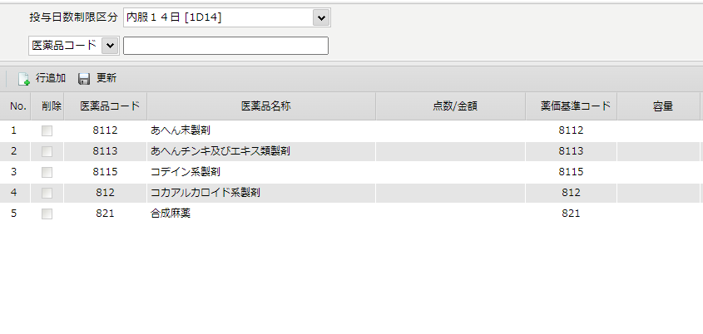
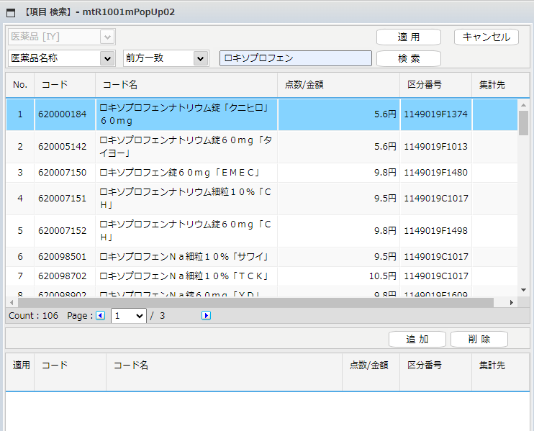
●投与日数制限区分を選択して照会します。
①
① 設定された区分値に応じて (検索）ボタンをクリックするとその薬が
検索されます。
③
④
②
② 選択した「投薬日数制限区分」に応じて、内服14日の投与日数制限医薬品情報が
照会されます。
③ 「行追加」又は変更ボタンをクリックすると追加された医薬品が追加又は
変更されます。
「行追加」ボタンをクリックすると医薬品を選択できるポップアップウィ
ンドウが開きます。
④ 変更ボタン：行追加された医薬品情報や変更された医薬品情報を最終保存します。
「削除」チェックされた医薬品の場合は削除処理されます。

Slide 16
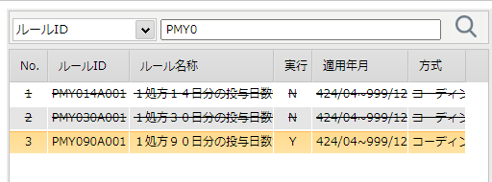
●投与日数制限区分の医薬品が使用される精密点検ルールです。
内服１４日 [1D14] →適用される精密点検ルール(PMY014A001) : １処方１４日分の投与日数制限
内服３０日 [1D30] →適用される精密点検ルール(PMY030A001) : １処方３０日分の投与日数制限
内服９０日 [1D90] →適用される精密点検ルール(PMY090A001) : １処方９０日分の投与日数制限
薬価収載1年未満点検除外 [1E14] →適用される精密点検ルール(PMY014A002)
参考）現在、該当する精密点検ルールは確認と改定予定で未適用中であり、
今後の改正方向に応じて省略されて除去されます。

Slide 17
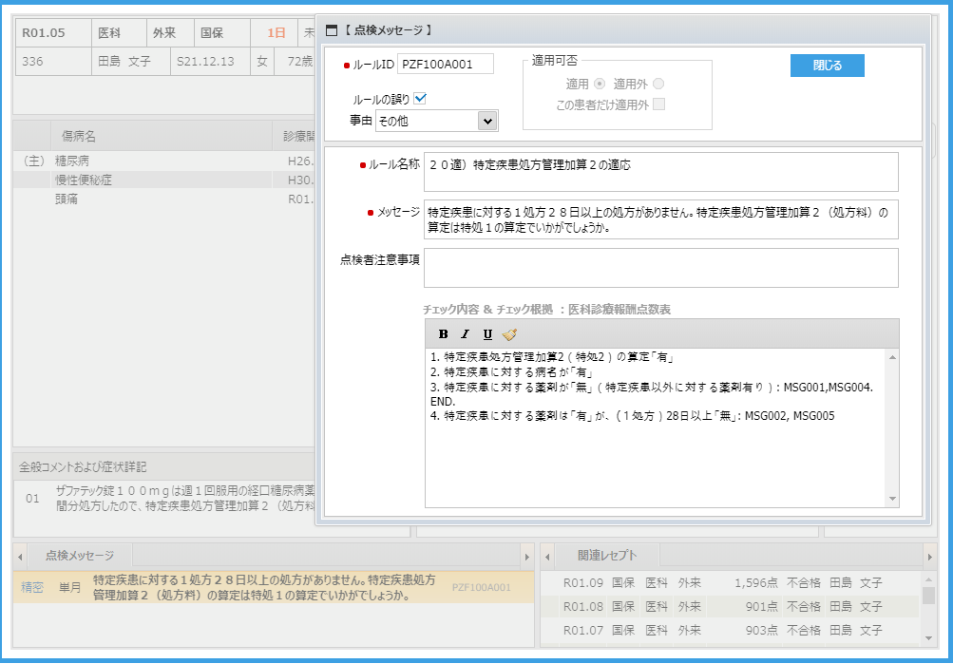
点検ルールの誤り
●「ルール誤り」の届出登録方法
医療機関ユーザーが「ルール誤り」を画面点検中に登録します。
ユーザーが「精密点検」で「不合格」となったレセプトを確認する過程として申告登録できます。
点検メッセージをダブルクリックし、 「点検メッセージ」ポップアップウィドウで「ルール誤り」設定でチェックして理由を選択すると登録されます。
* レセプトの詳細を閉じると「自動再点検」が実行され、そのレセプトは「合格」処理が行われます。
（＝医療機関で登録された「ルール誤り」ルールは該当医療機関でのみ使用が制限されるため、
合格処理が行われます。）
*「ルール誤り」登録処理時、情報は「自動再点検」の前に別途「ルール管理エラー情報」として登録
され、該当レセプト運営者が管理できるようになります。
* 又、サポートデスク及び運営者とサポーターユーザーがログインして確認できるようにします。

Slide 18
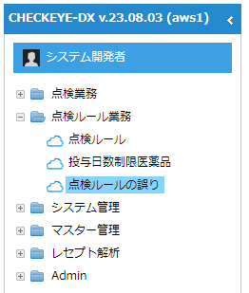
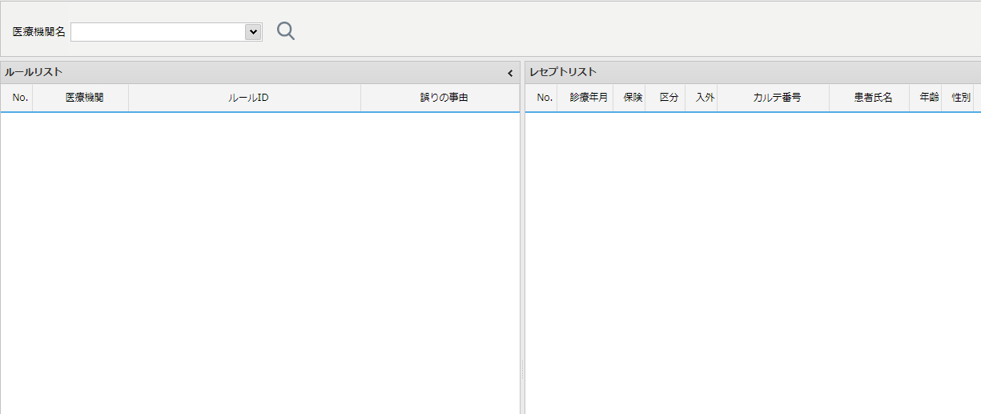
医療機関の点検者が「ルール誤り」と設定登録した精密点検ルールは、レセプトを確認し
改善方法を検討し改定する必要があります。 医療専門家であるサポーター及びサポートー
デスクと運営者が確認できるように画面を提供します。
ナビゲーションウィンドウの「点検ルール業務」>
「点検ルール誤り」をダブルクリックします。
●初期画面です。
ルール誤りに設定された
ルール情報と該当医療機関
該当ルール誤りに
該当するレセプト

Slide 19
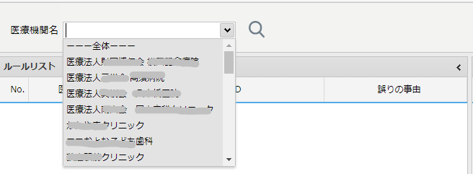
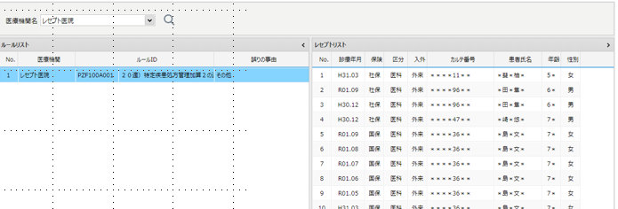
●登録報告されたルール誤りを照会します。
①
① 特定の医療機関で登録した誤りルールを照会できます。
設定された医療機関がない場合には全体が照会されます。
②
③
② 点検ルール誤りに設定されたルール情報が表示されます。（医療機関+ルールID+名称）
③ ②の登録済み点検ルールをクリック（選択）すると該当ルールの誤りとして
報告されたレセプトが照会されます。
- ユーザーが点検ルール誤りのため「適用外」に設定し、合格に変更される
前に保存されたレセプト情報です。
- 個人情報保護として「カルテル番号」以外に「患者名」及び「年齢」と
「生年月日」はマスキング（*）処理します。 （現在空欄に変更改訂）

Slide 20
注：チェックアイＤＸによる判定の結果生じた返戻、減点、査定につきましては
責任を負いかねますのでご了承ください。
点検ルール管理マニュアル
２０２３年９月２７日
□開発 DX CARE株式会社
□販売 株式会社ニチイ学館
お問い合わせ
チェックアイDX サポート窓口
E-mail：checkeye-dx@nichiigakkan.co.jp

